Slide 1



2 0
2 1
C语言
主题研讨
简洁 美观 有趣
2021 / 1.3

Slide 2
2 0
2 1
贪吃蛇
Snake
2020 / 1.3
哈尔滨工业大学

Slide 3

程序编写思路
程序演示
目录
分析本程序优点
结束语

Slide 4


程序编写思路

Slide 5
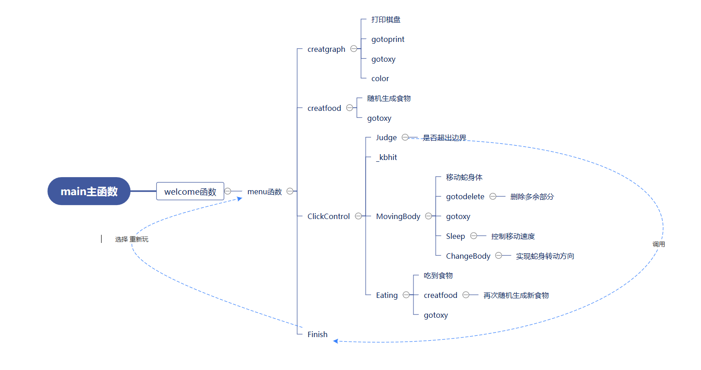
数据定义
Gartner
标题内容
产品给客户及其商业模式创造同等价值的产品用户提供“大便捷”方便使用，提现产品的优略型商业价值客户端

Slide 6
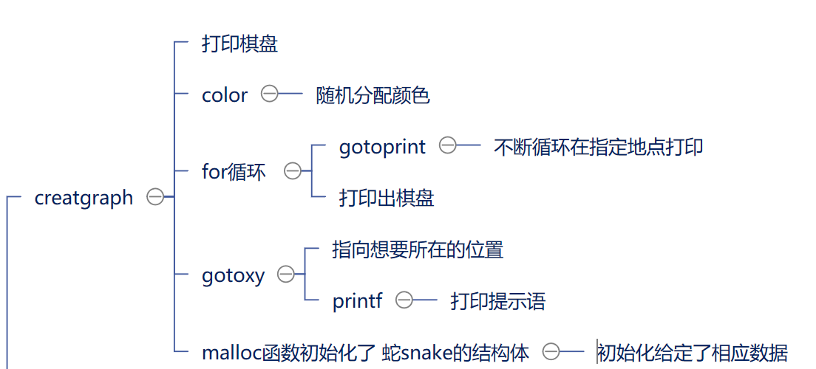
数据定义
Gartner
标题内容
产品给客户及其商业模式创造同等价值的产品用户提供“大便捷”方便使用，提现产品的优略型商业价值客户端

Slide 7
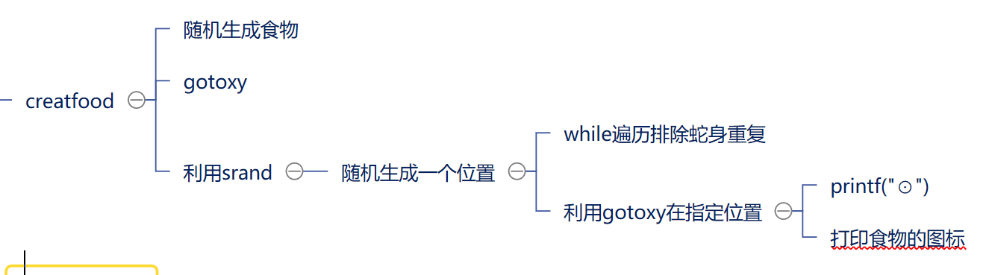
数据定义
Gartner
标题内容
产品给客户及其商业模式创造同等价值的产品用户提供“大便捷”方便使用，提现产品的优略型商业价值客户端

Slide 8
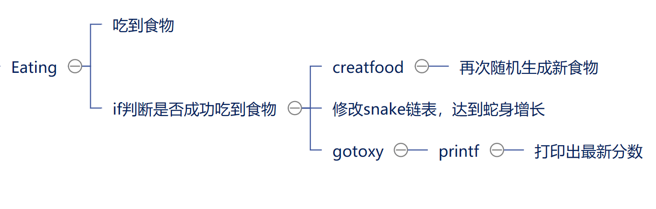
数据定义
Gartner
标题内容
产品给客户及其商业模式创造同等价值的产品用户提供“大便捷”方便使用，提现产品的优略型商业价值客户端

Slide 9
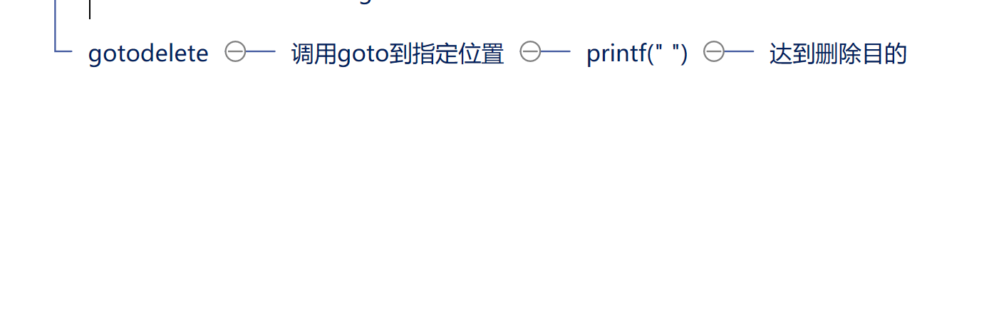
数据定义
Gartner
标题内容
产品给客户及其商业模式创造同等价值的产品用户提供“大便捷”方便使用，提现产品的优略型商业价值客户端

Slide 10
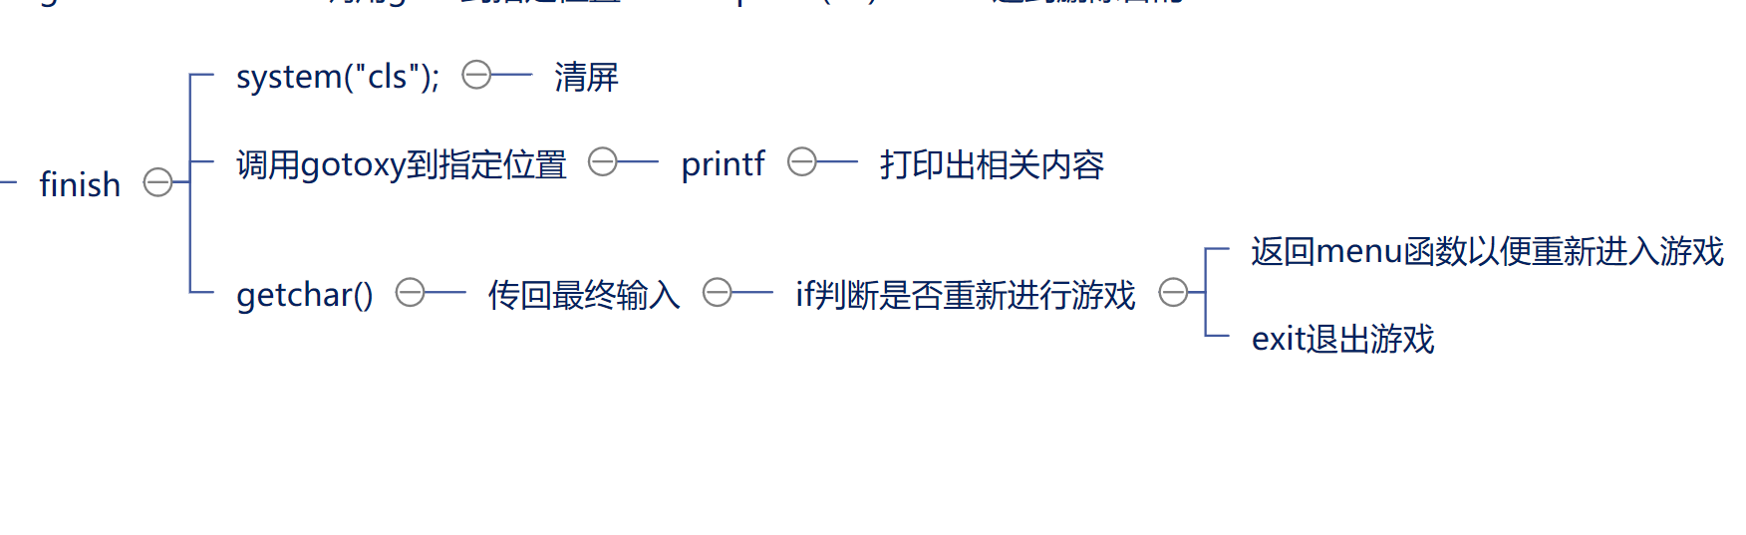
数据定义
Gartner
标题内容
产品给客户及其商业模式创造同等价值的产品用户提供“大便捷”方便使用，提现产品的优略型商业价值客户端

Slide 11
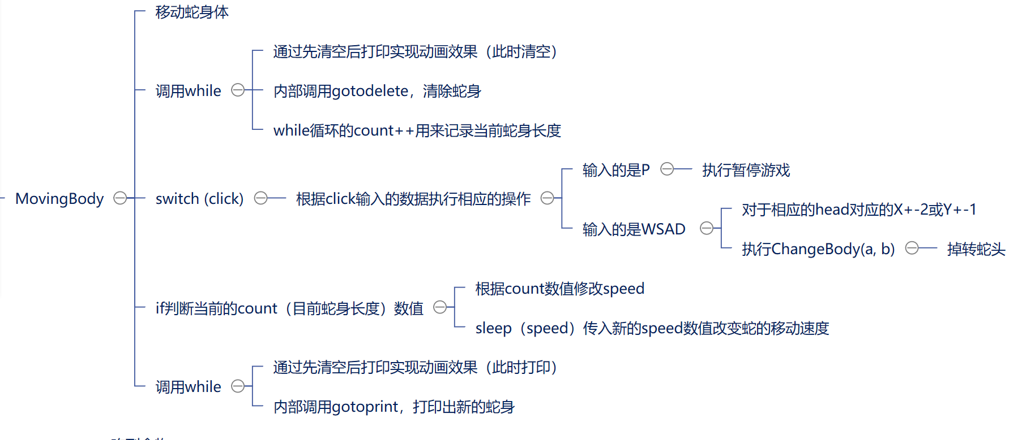
数据定义
Gartner
标题内容
产品给客户及其商业模式创造同等价值的产品用户提供“大便捷”方便使用，提现产品的优略型商业价值客户端

Slide 12

程序优点简述

Slide 13
2
优点
界面设计美观
函数独立性良好
加入暂停功能

Slide 14


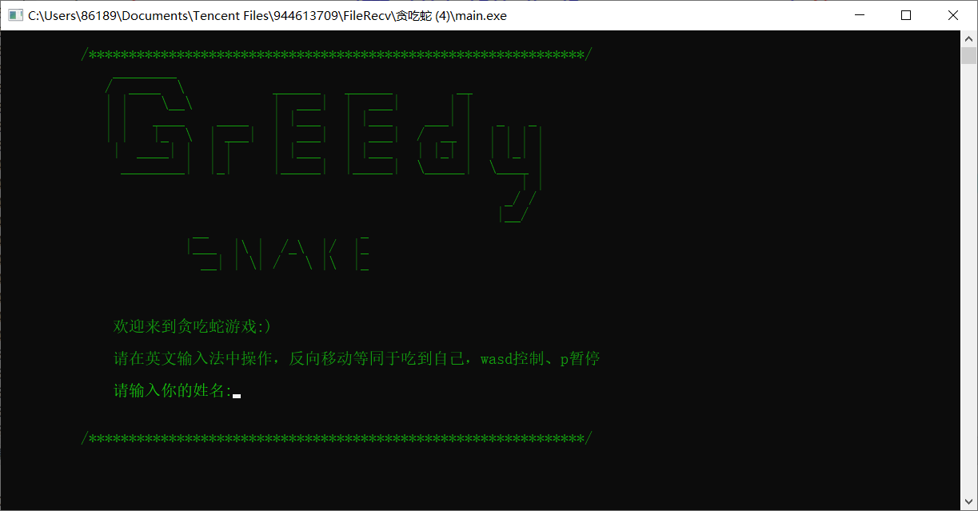
在多个界面中设计了较为美观简洁的LOGO

Slide 15
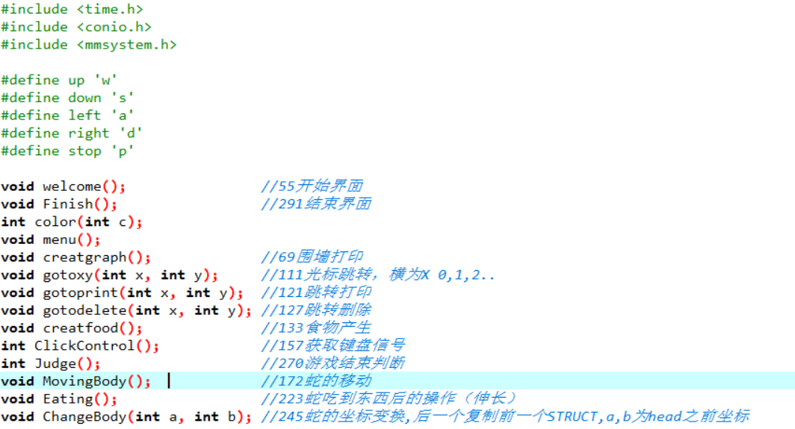
总体各个的函数
将贪吃蛇的各个操作（蛇的移动，事物产生，蛇吃到食物的增长等等)分为多个模块，模块划分合理，函数接口简洁，独立性和可复用性好

Slide 16
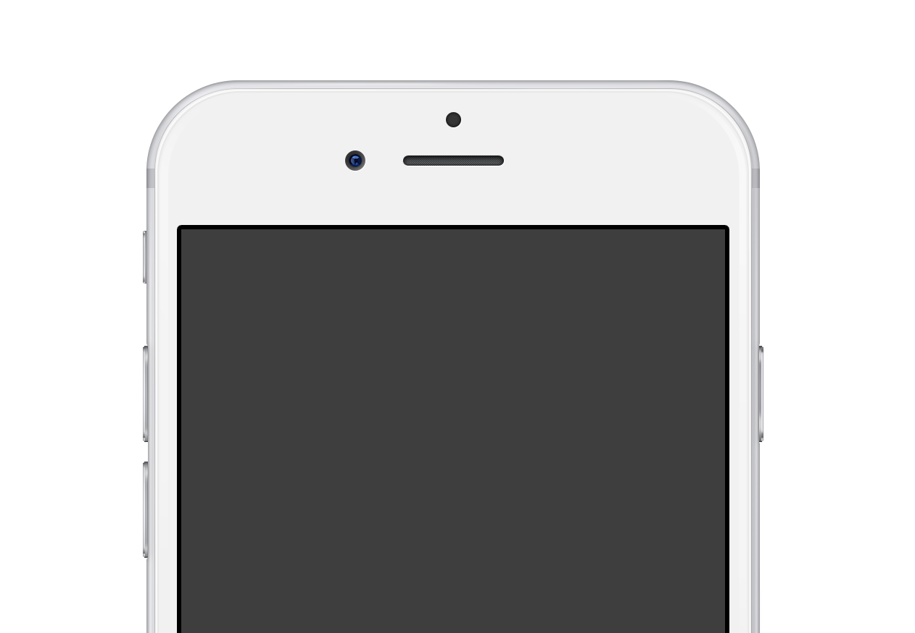
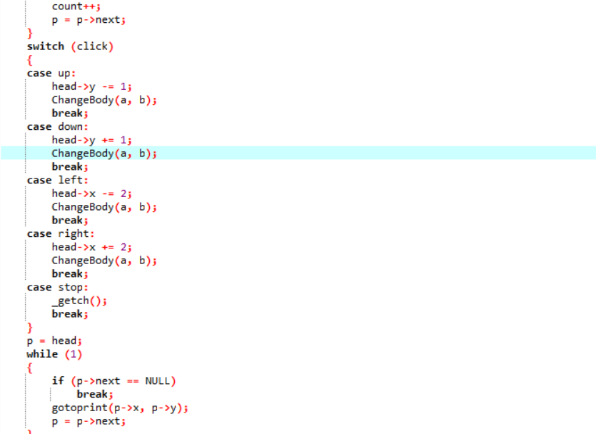
加入了暂停功能

Slide 17
游戏运行展示
A
B
F
D
E
欢迎界面
主菜单
游戏运行
结束界面

Slide 18

程序演示

Slide 19
01
欢迎界面
打开程序之后，进入最开始的界面中，在此会记录玩家的姓名

Slide 20
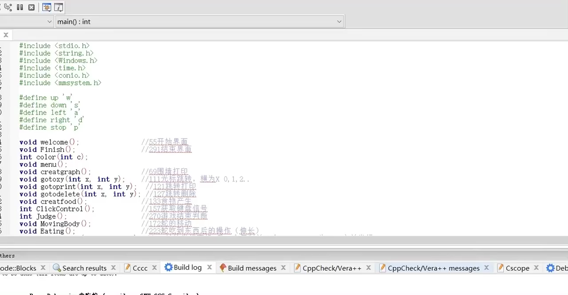
01
欢迎界面
打开程序之后，进入最开始的界面中，在此会记录玩家的姓名

Slide 21
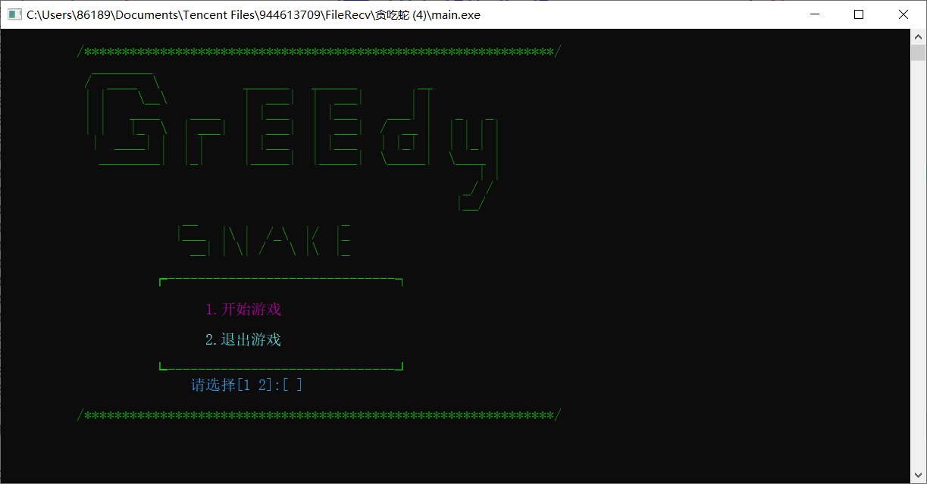
01
主菜单
主菜单中，会根据用户的选择，开始游戏，或者选择退出游戏

Slide 22
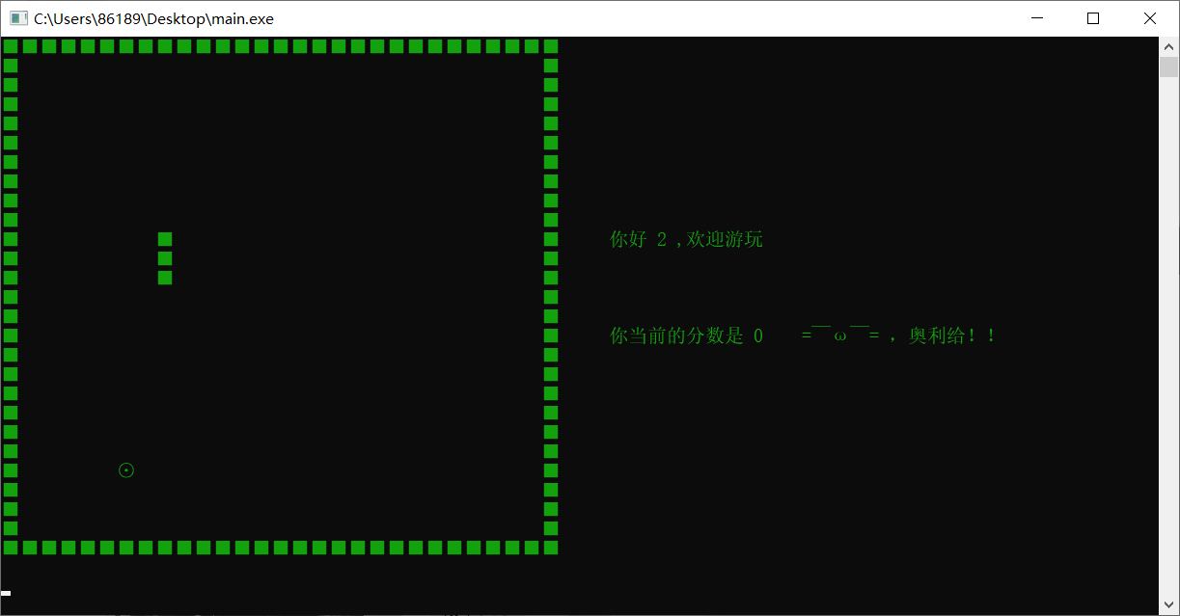
01
贪吃蛇运行过程
游戏开始后，在固定的初始出生点生成由玩家操作的贪吃蛇，之后随机在26*29的地图之内生成食物，根据“WSAD”操作贪吃蛇。

Slide 23
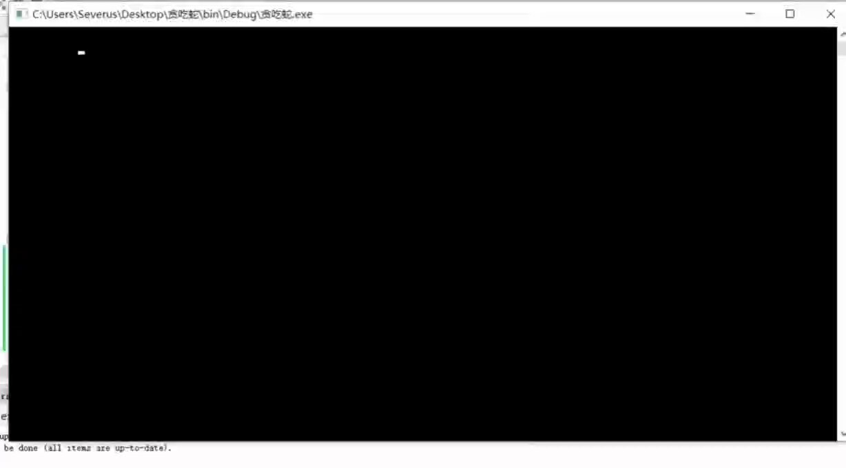
01
贪吃蛇运行过程
游戏开始后，在固定的初始出生点生成由玩家操作的贪吃蛇，之后随机在26*29的地图之内生成食物，根据“WSAD”操作贪吃蛇。

Slide 24
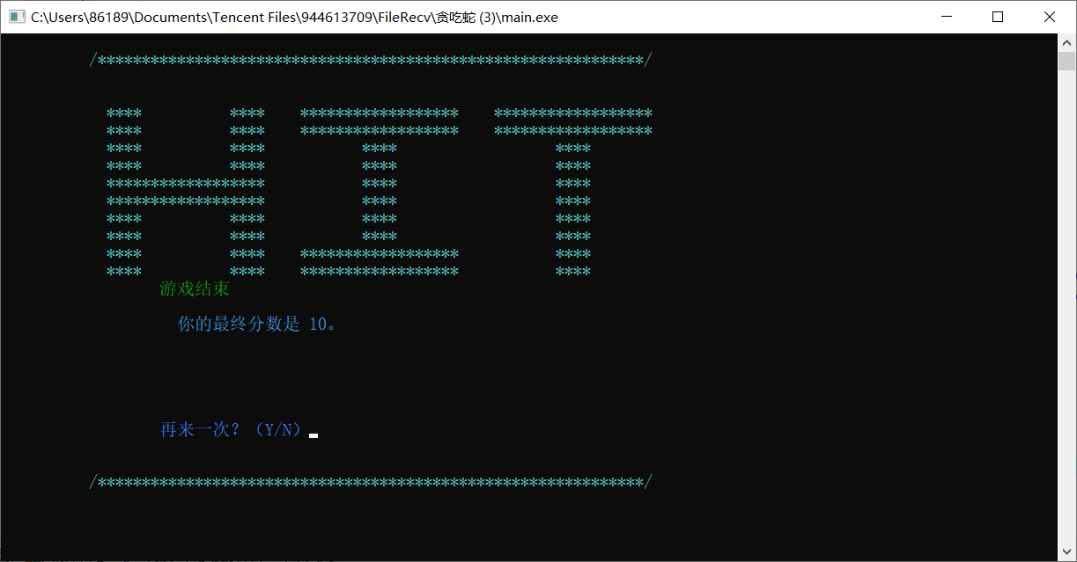
01
结束界面
根据玩家游戏过程，显示出最终得分，并且打印出HIT的标准标志，结束时候颜色随机配色。在此玩家可以选择再次游玩或者选择结束游戏。

Slide 25
2 0
2 1
Thanks
贪吃蛇——C语言研讨
2020 / 1.3

